Slide 1
SREDNJEVEŠKA MESTA
Pozdravljeni!
V naslednjih dveh urah boste spoznali mestni utrip v srednjem veku. Odprite učbenike na strani 156 in si preberite snov vse do 159. Nato si oglejte prosojnice ter si zapišite posamezne točke.

Slide 2
1. NASTANEK SRED. MEST
Vzroki:
trgovci potrebovali stalne naselbine – počitek med potovanji, možnost trgovanja, varnosti.
Mesta nastajala:
ob trgovskih poteh,
pod gradom,
ob rekah,
ob vznožjih hribov,
zraven samostana, cerkve.
Mesto je ustanovil MESTNI GOSPOD (plemič, škof).

Slide 3
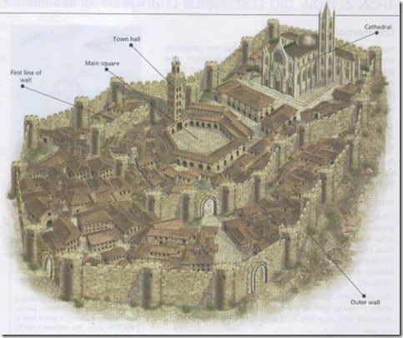

Slide 4
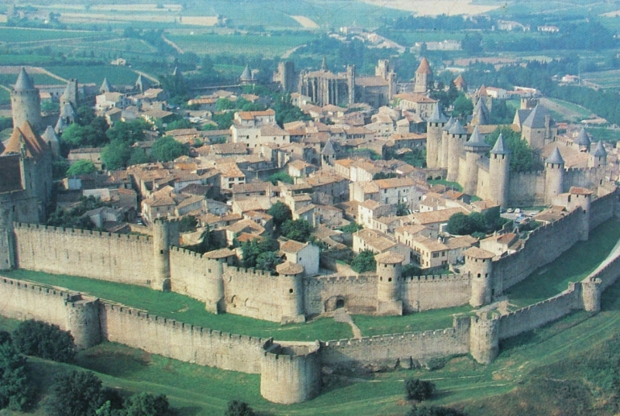
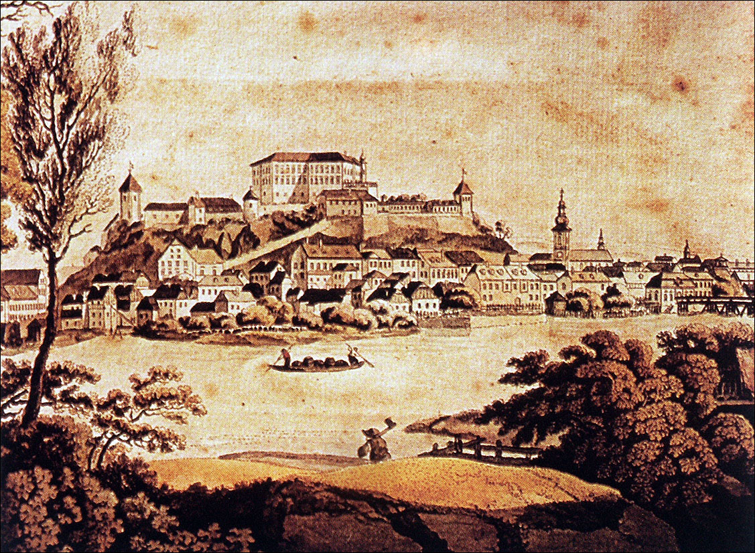

Slide 5
2. Videz in ureditev mest
Od mestnega gospoda dobili mestne pravice (do obzidja, do sejmov, do osebne svobode, do samouprave, sodstva …).
Mesto je vodil MESTNI SVET.
osebna svoboda: MESTNI ZRAK OSVOBAJA.
Meščan = v mestu hišo, ukvarja se s trgovino in obrtjo.
Obzidje, trg, rotovž, pranger.

Slide 6
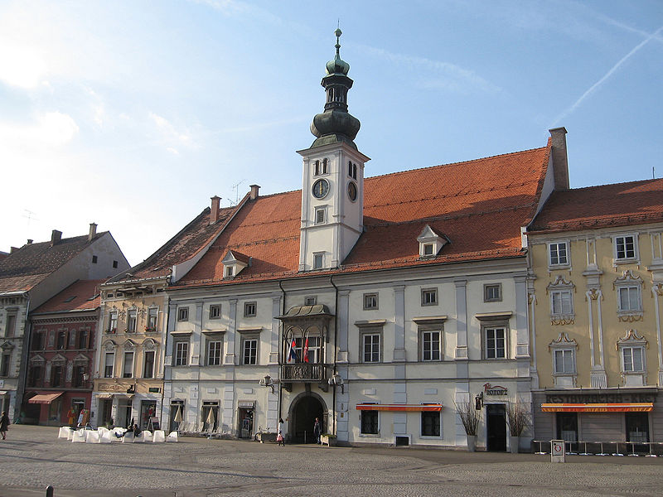
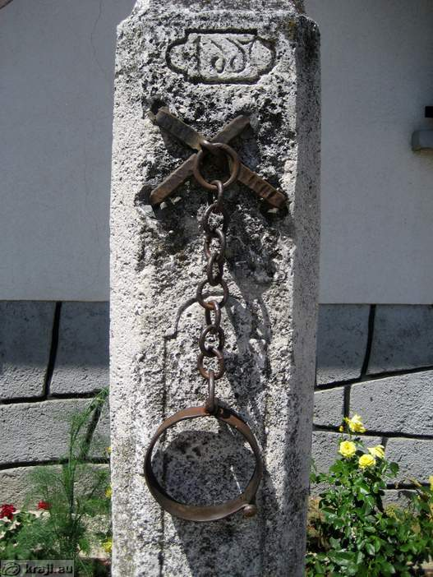
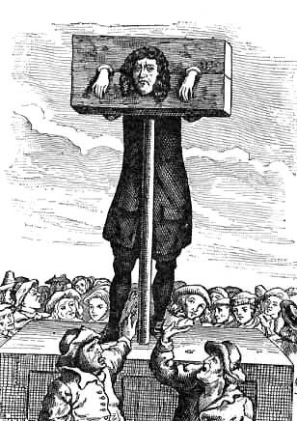

Slide 7
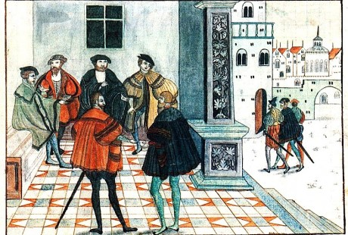
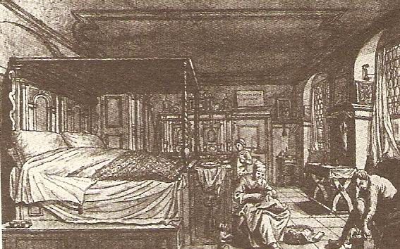
3. Mestno življenje

Slide 8
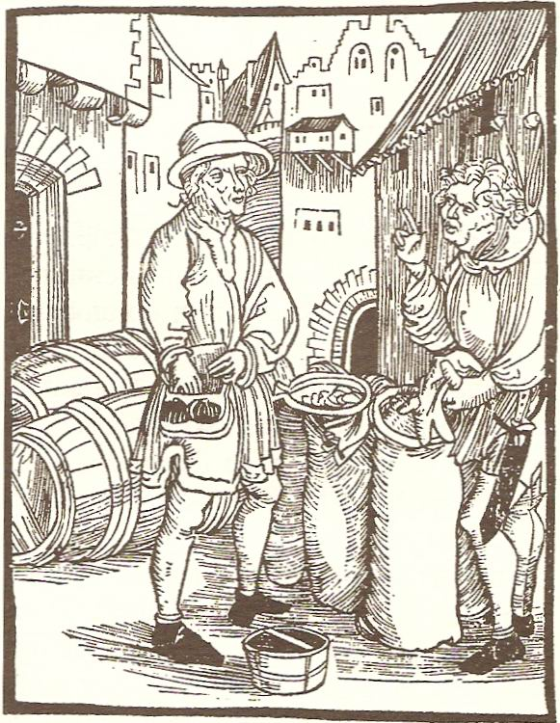
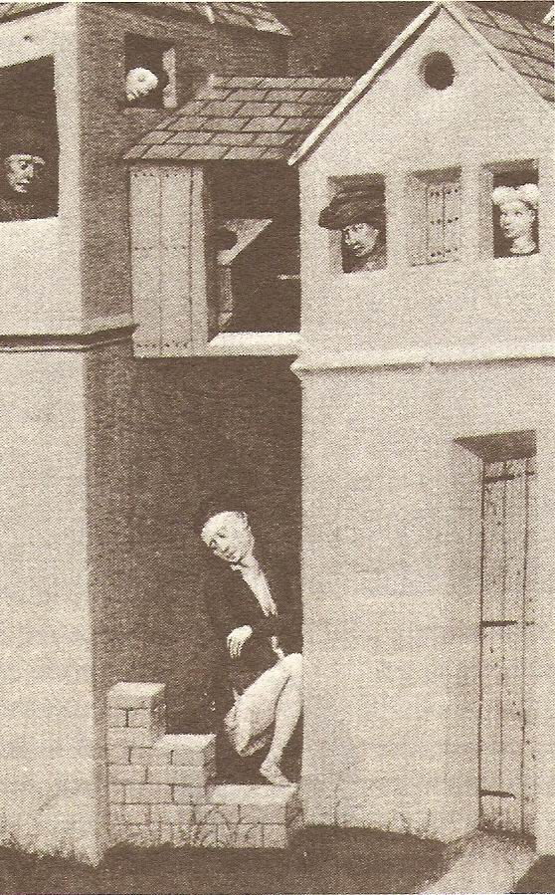

Slide 9
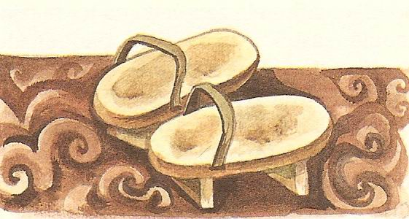
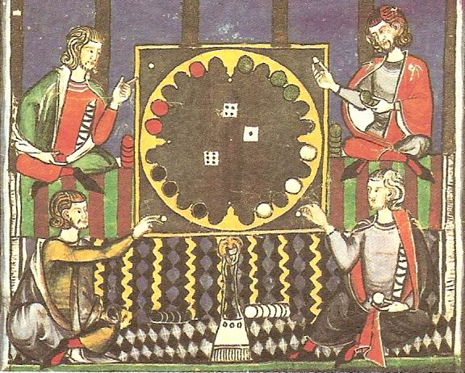

Slide 10
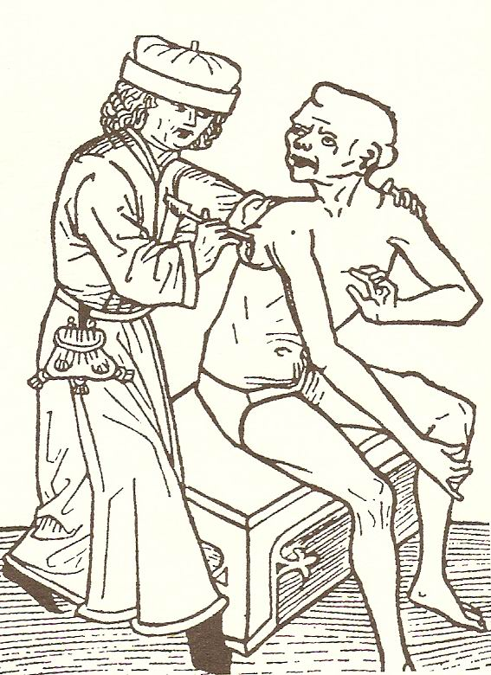
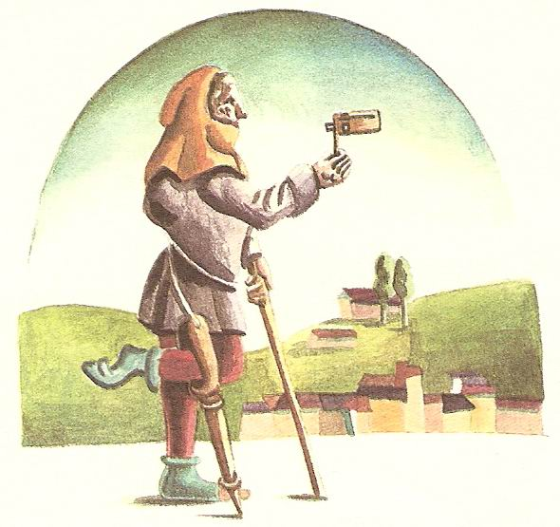

Slide 11
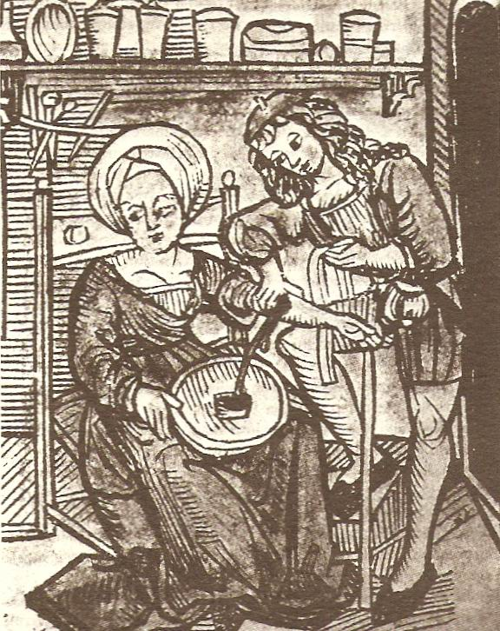
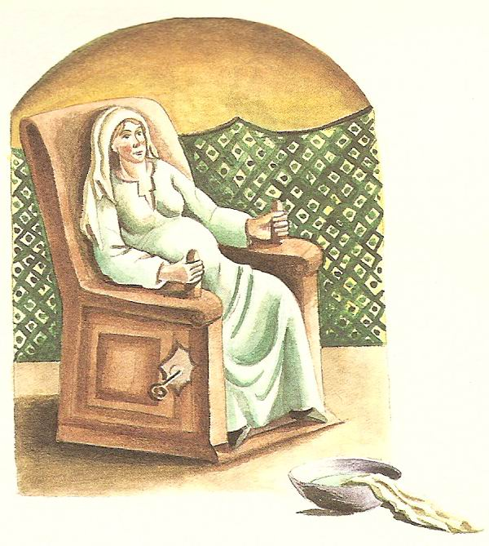
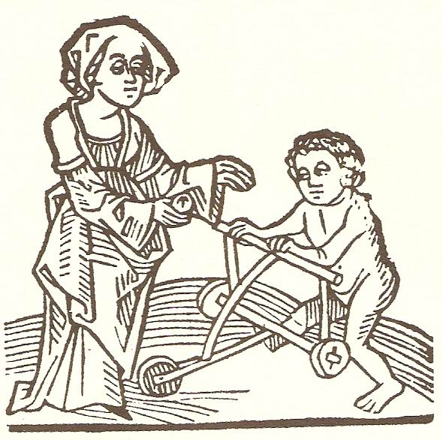

Slide 12
MESTNO ŽIVLJENJE:
delo v delavnicah, oznanjalo zvonjenje,
mestni klicar: oznanjal novice,
hiše majhne, visoke,
slaba higiena.

Slide 13
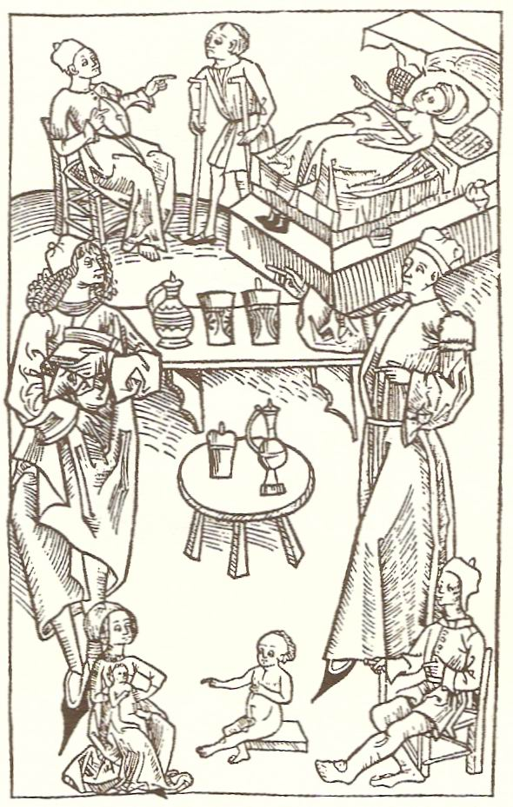
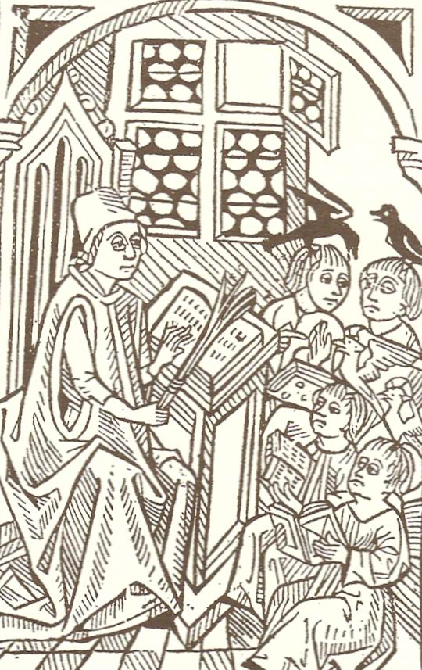

Slide 14
ŠOLSTVO:
Mestni učitelji, šole: branje, pisanje, računanje
UNIVERZE – 1. v Bologni, 11. st., študentje imeli posebne položaje (oproščeni davkov, vojske).
JUDJE:
geto,
trgovina, denarni posli,
neenakopravni zaradi drugačne vere,
preganjanje, selitve.

Slide 15
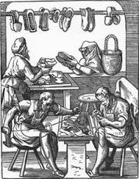
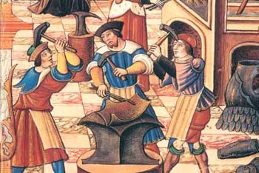
CEHI:
povezovanje obrtnikov iste stroke,
cehovski mojstri,
stroga pravila,
pomoč sirotam,
vdovam.

